Slide 1


Slide 2
Rozdělení dětí do tříd
rovnoměrně rozdělený kolektiv
vyrovnaný počet chlapců a dívek
ne podle abecedy
zohlednění žádostí (do 2. července,
e-mailem nebo písemně)
  kamarádské vztahy, společné dojíždění
  souhlas všech rodičů
třídy budou na www stránkách a vývěsce školy do 13. srpna

Slide 3
Třídní učitelky prvních tříd
Jana Matušková
Štěpánka Králová
Lenka Němečková
v průběhu prvního stupně
se třídní učitelky vystřídají

Slide 4
Školní vzdělávací program
učební plán prvních tříd:
  český jazyk 8 hodin
  matematika 5 hodin
  anglický jazyk 1 hodina
  prvouka 2 hodiny
  tělesná výchova 2 hodiny
  výtvarná výchova 1 hodina
  hudební výchova 1 hodina
  pracovní činnosti 1 hodina

Slide 5
Komunikace se školou
systém Bakaláři – program Komens
rodiče dostanou na začátku školního roku přístupové údaje – plán akcí, omlouvání žáků, komunikace s učiteli, s vedením školy
zápis známek – notýsek
změny osobních údajů u žáků hlásit třídní učitelce (např. změna bydliště, apod.)

Slide 6
Testování žáků od září 2021
nařízení MŠMT – pravděpodobné testování dětí od září
neinvazivní PCR testy z ústní dutiny
zkušenosti z letošního roku
testování bude probíhat 1x za 14 dní
dopomoc třídních učitelů a asistentek pedagoga

Slide 7
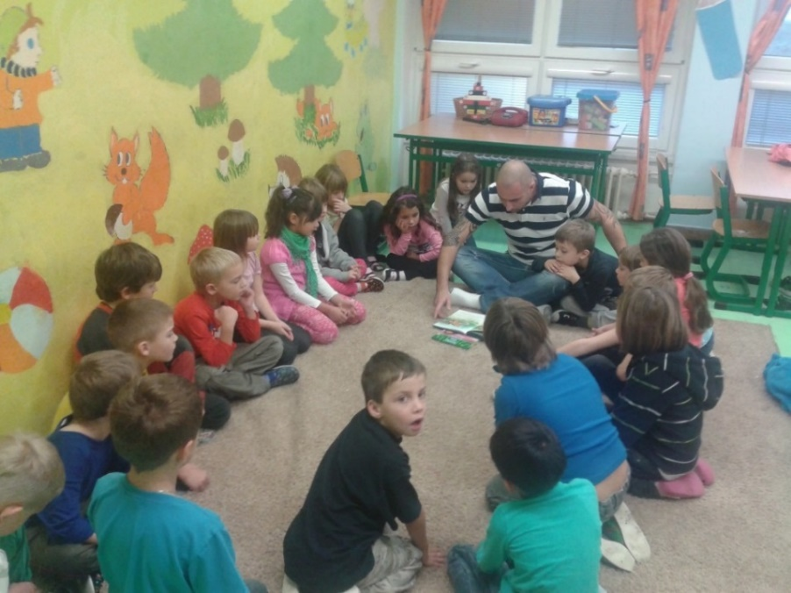
Spolupráce s rodiči
dny otevřených dveří
třídní schůzky
konzultační hodiny
individuální návštěvy ve vyučování
společné čtení, schůzky
otevřené hodiny matematiky

Slide 8
Další aktivity
dopravní a ekologická výchova
celoškolní projekty
sportovní a vědomostní soutěže
výlety a exkurze
divadla
poznávací a pobytový zájezd do Itálie
klub mladého čtenáře
kroužky
  výtvarný
  rybářský
  sportovní
  ochrana přírody a myslivost

Slide 9
Školní poradenské pracoviště
Mgr. Irena Čeňková (speciální pedagog)
test rizik
    na žádost rodičů, třídních učitelek
  příprava na první třídu, režim prvňáčka
  www stránky
  – dokumenty / pro rodiče (první třídou bez pláče, desatero učení, …)

Slide 10
Pomůcky – hradí škola
  sešity
  tabulka s fixem
  voskovky
  čtvrtky (bílé, barevné)
  vodové barvy a štětec
  kelímek, ubrus
  lepidlo
  modelína
  v celkové hodnotě cca 200 Kč
Učebnice a PS:
  Učíme se číst – PS
  Matematika – PS č. 1
  v celkové hodnotě cca 200 Kč

Slide 11
Pomůcky – hradí rodiče
Pracovní sešity a pomůcky
  Kreslené uvolňovací cviky
  Písanky pro prvňáčky
  Čítanka pro prvňáčky
  Cvičné texty (čtení)
  Prvouka - PS
  Anglický jazyk – PS
  Matematika – PS
  sešity
  úložný box
  další školní pomůcky
Škola po dohodě
s rodiči nákup těchto pomůcek v celkové hodnotě cca 1500 Kč zajistí.
Pracovní sešity a pomůcky (1000 Kč)
Ostatní pomůcky (500 Kč)
Peníze, které zbydou, budou použity na kulturní akce třídy během školního roku.

Slide 12
Pomůcky – zajistí rodiče
  Penál - pastelky – alespoň 6 barev, gumu, nůžky, lepidlo, 2 tužky na psaní č.1.
  Tv sáček – úbor, sportovní boty se světlou podrážkou (cvičky), obuv na stadion.
  PROSÍME, VŠE PODEPIŠTE!

Slide 13
Školní jídelna
samostatný subjekt - SCOLAREST - zařízení školního stravování, s.r.o.
http://www.skoly.scolarest.cz
cena oběda (polévka, čaj, hlavní jídlo) 26,00 Kč
saláty, dezerty, moučníky, svačiny
objednání autorizačního kódu – kontrola ze strany rodičů
je možné dál používat kartičky ze školky
nebo si o prázdninách vyzvednout novou

Slide 14
Školní družina
ranní 6.45 – 7.40, odpolední 11.40 – 16.30
prázdninový provoz – pro minimálně 10%
z celkového počtu přihlášených
kroužky – pohybové hry, šikovné ručičky, šikovné ruce, vaření, čtenářský klub a další
platba – 100 Kč / měsíc
přezůvky, sáček, návleky, tepláky
na převlečení
podrobnější informace 1.9.2021

Slide 15
Kontakty
Název školy: Základní škola a Mateřská škola Votice, příspěvková organizace
Adresa školy: Pražská 235, Votice 259 01
Telefon: 317 812 267
Mobil: 736 681 297
Web: www.zsvotice.cz
Email: skola@skolavotice.cz

